Slide 1
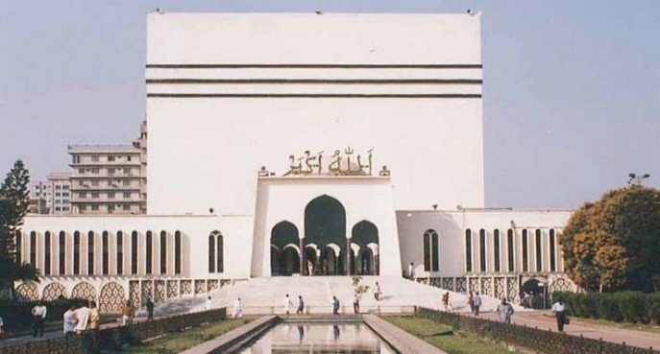
স্বাগতম
মুহাম্মাদ ছদর উদ্দীন
সহকারী শিক্ষক
মহালংকা উচ্চ বিদ্যালয়
মীরসরাই , চট্রগ্রাম মোবাইল ০১৮১৭৭৫৭৪৮৯
ব্যচ ২৭ আইডি ৮০০
অধ্যায়ঃ ১ম
পাঠঃ ০৬
সময়ঃ- ৫০ মিঃ

Slide 2
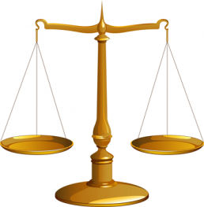
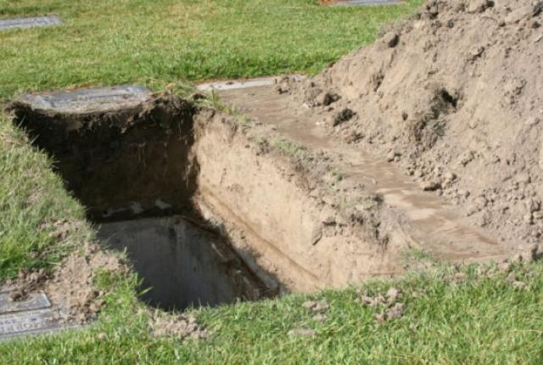
নিচের ছবি দুটি দেখ এবং চিন্তা করে বল
মিজান
কবর

Slide 3
আজকের পাঠ
আখিরাত

Slide 4
শিখনফল
এই পাঠ শেষে শিক্ষার্থীরা…
আখিরাতের সংজ্ঞা বলতে পারবে
আখিরাতের পর্যায়গূলো ব্যাখ্যা করতে পারবে
আখিরাতের গুরুত্ব বিশ্লেষণ করতে পারবে

Slide 5
আখিরাত
পরকাল
মৃত্যুর পরবর্তী জীবন
মৃত্যুর সাথে সাথে মানুষের যে নতুন জীবন শুরু হয় তা-ই পরকাল বা আখিরাত। এ জীবনের শুরু আছে কিন্তু শেষ নেই।

Slide 6
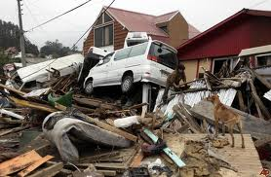
আখিরাতের পর্যায়
বারযাখ
কিয়ামত

Slide 7
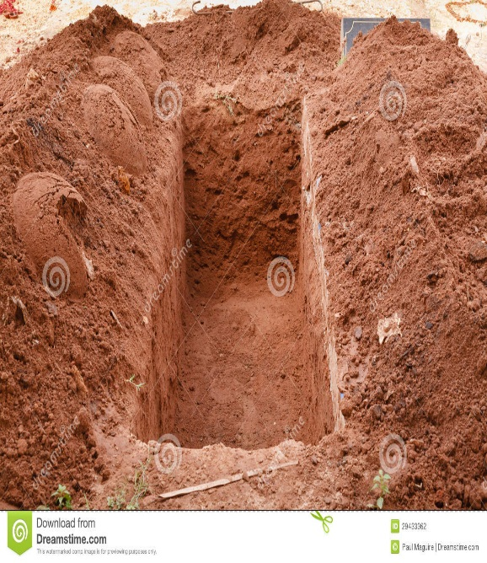
বারযাখ
বারযাখ হলো কবরের জীবন।
এটি আখিরাতের সর্বপ্রথম পর্যায়।
মানুষের মৃত্যুর পর এ জীবনের শুরু।
এটি কিয়ামত ও দুনিয়ার জীবনের মধ্যবর্তী পর্দা স্বরুপ।
মানূষের মৃত্যু থেকে কিয়ামত পর্যন্ত সময়কে বারযাখ বলে।
এ জীবনে মানুষ দুনিয়ার ভালো আমলের কারণে শান্তি আর খারাপ আমলের কারণে শাস্তি ভোগ করবে।

Slide 8
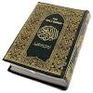
পবিত্র কুরআনে আল্লাহ তাআলা বলেন-
“আর তাদের সামনে রয়েছে বারযাখ যা পুনরুত্থান পর্যন্ত বিদ্যমান থাকবে”। (সূরা আল-মুমিনুন, আয়াত ১০০)

Slide 9
জোড়ায় কাজ
বারযাখ সম্পর্কে ৫টি বাক্য পোষ্টার পেপারে লিখে শ্রেণিতে উপস্থাপন কর।

Slide 10
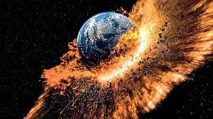
কিয়ামত
দন্ডায়মান হওয়া,
ওঠা
মহাপ্রলয়
কবর থেকে মানুষ উঠে সেদিন আল্লাহর সামনে দন্ডামান হবে, তাই একে বলা হয় কিয়ামত

Slide 11
কিয়ামতের দিন-
মানুষকে পুনরায় জীবিত করা হবে।
নেককারদেরকে জান্নাতে প্রবেশ করানো হবে।
পাপীদেরকে জাহান্নামে নিক্ষিপ্ত করা হবে।

Slide 12
দলীয় কাজ
আখিরাতের পর্যায়গুলো ব্যাখ্যা কর

Slide 13
আখিরাতের গুরুত্ব
“আর তারা (মুত্তাকিগণ) আখিরাতের প্রতি দৃঢ়ভাবে বিশ্বাস করে”। (সূরা আল-বাকারা, আয়াত ০৪)

Slide 14
আখিরাতের গুরুত্ব
আখিরাতে বিশ্বাস মানুষকে সৎকর্মশীল করে তোলে।
মানুষ উত্তম চরিত্র ও নৈতিকতার গুণাবলী অনুশীলন করে।
আখিরাত আকাইদের অন্যতম গুরুত্বপুর্ণ বিষয়।
আখিরাতের প্রতি ইমান আনা অপরিহার্য।
আখিরাতে বিশ্বাস না করলে ইমানদার হওয়া যায় না।

Slide 15
আখিরাতের গুরুত্ব
“আর যারা আখিরাতে বিশ্বাস করে না তাদের অন্তর সত্যবিমূখ এবং তারা অহংকারী”। (সূরা আন-নাহল, আয়াত ২২)

Slide 16
আখিরাতের গুরুত্ব
আখিরাতে বিশ্বাস না করলে-
মানুষ দুনিয়াকেই সবকিছু মনে করে।
ফলে যে কোনো উপায়ে দুনিয়ার স্বার্থ হাসিল করতে চায়।
যে কোনো পাপ করতে সে দ্বিধাবোধ করে না
আখিরাতে বিশ্বাস মানুষকে এরূপ কাজ থেকে বিরত রাখে এবং পবিত্র করে তোলে।

Slide 17
মূল্যায়ণ
আখিরাত শব্দের অর্থ কী?
আখিরাতের পর্যায় কয়টি?
বারযাখ কাকে বলে?
কিয়ামত শব্দের অর্থ কী?

Slide 18
বাড়ীর কাজ
আখিরাতের গূরুত্ব বাড়ী থেকে খাতায় লিখে নিয়ে আসবে।

Slide 19
ধন্যবাদ

